Slide 1

Pelle tout en un
08 janvier 2024
Antoine PEREDERII
Paul Levrault
Kevin MONTEIRO
Gwenaël PLANCHON
IUT Université Clermont Auvergne

Slide 2
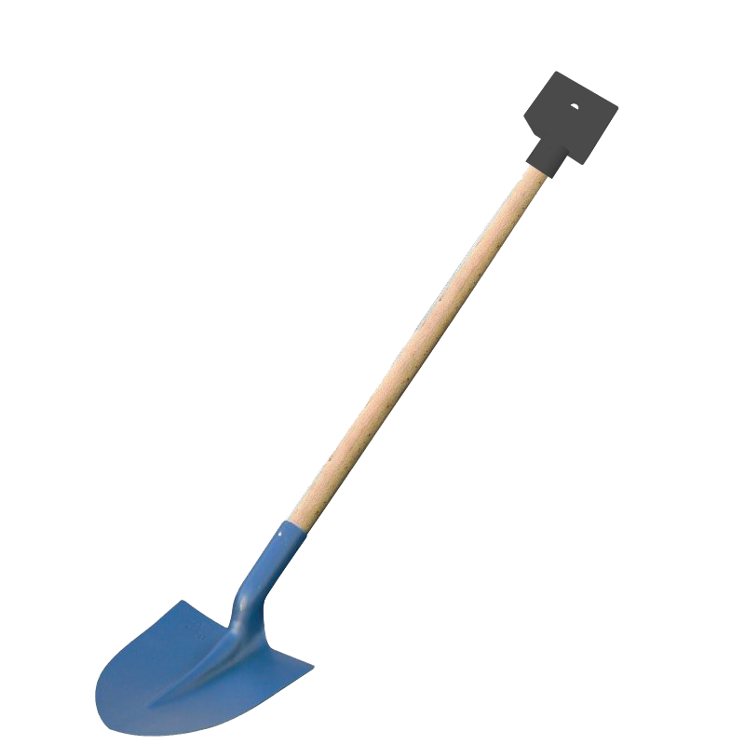


Pelle tout en un
Prix de vente : 200 € unite
Materiaux durable et de haute qualité

Slide 3



Magazines professionnels
Outil tout en un
professionnels
particuliers
Magazines des detaillants

Slide 4
Déploiement du produit

Slide 5


Circuit de distribution à deux niveaux
Distribution selective

Slide 6
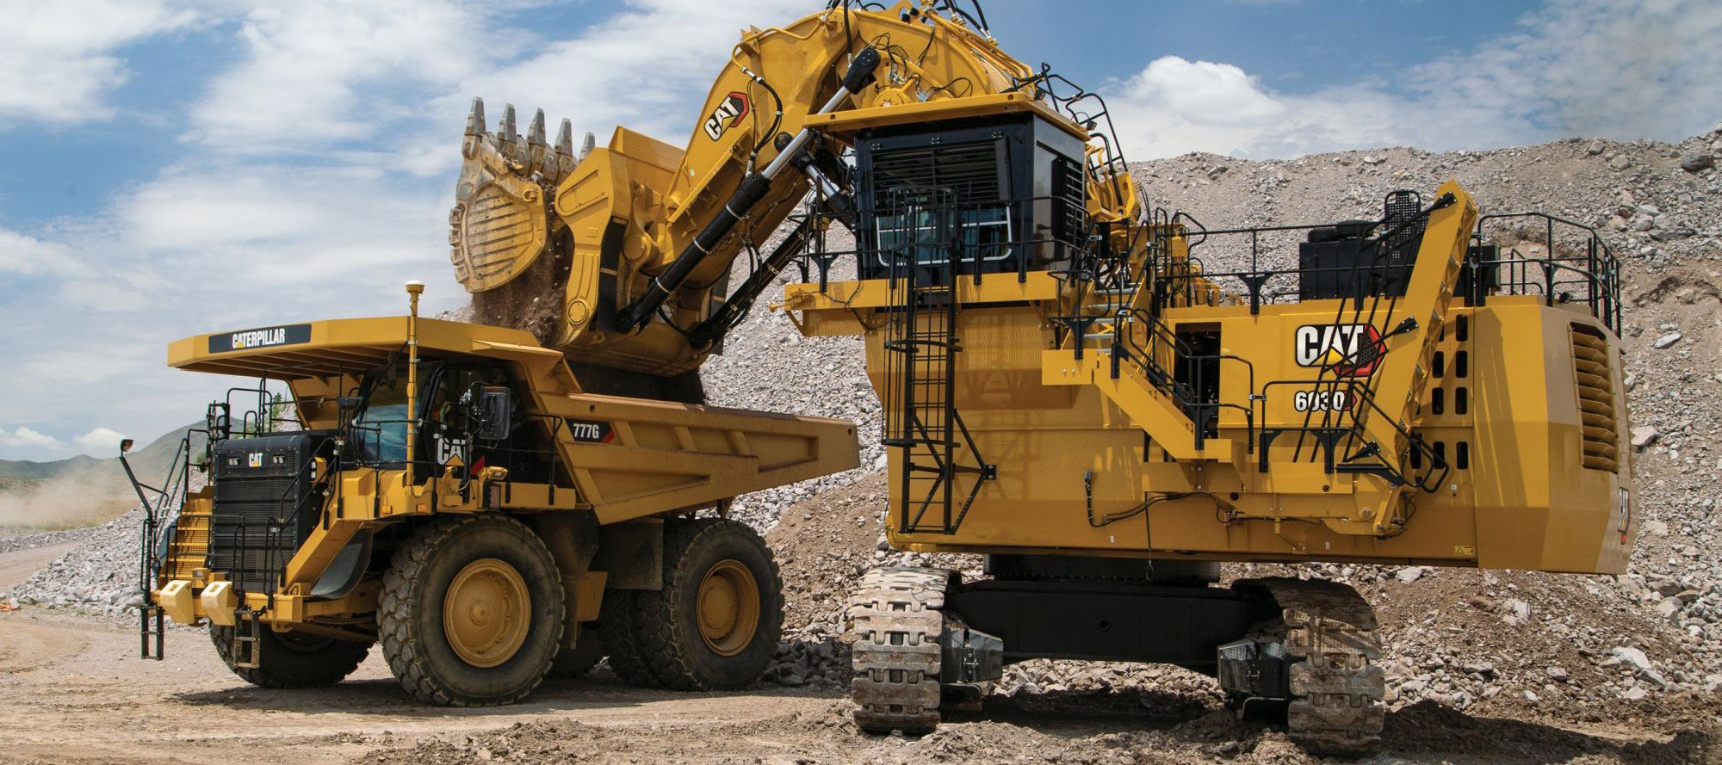

Principale investisseur
Commande de 2 000 unités
6

Slide 7
Etude du concept

Slide 8
Sondage réalisé sur un groupe de 50 personnes

Slide 9
Tableau des tests
Eléments évalués | Objectifs
Caractéristiques du futur produit | Perçu à plus de 80% par le consommateur
Freins et motivations | Prix, Taille unique du manche Diversité d’outils, Taille réduite, Ergonomie
Conditions d’utilisation | Professionnel : pour tous les chantiers Particulier : Toutes tâches de jardinage (ex : creusage, désherbage …)
Fréquence d’utilisation | Professionnel : Utilisation quotidienne et intensive Particulier : Utilisation occasionnel
Souhaits d’améliorations | Ajustement de la température du boîtier chauffant Différentes tailles du produit

Slide 10
Stratégie de marketing

Slide 11
Segmentation & ciblage

Slide 12



Positionnement
Luxe
Prix
12

Slide 13
Le marketing mix – les 4P
Produit
Pelle tout en un professionnel
Prix
Plutôt cher
Placement
Revendeur agrées
Publicité
Dans les magazines de matériels professionnel
3. Marketing Mix (les 4P) :
Produit :
Caractéristiques principales : Boîtier chauffant avec régulation de la température, matériaux haut de gamme pour une durabilité maximale.
Gamme de produits : Modèles professionnelles
Prix :
Stratégie de tarification : Tarification compétitive basée sur la valeur ajoutée
Promotion :
Stratégie de communication : Publicités en ligne, démonstrations en magasin, partenariats avec des influenceurs du jardinage et de la construction.
Lancement : Événement de lancement avec des démonstrations en direct, campagne virale sur les réseaux sociaux.
Place (Distribution) :
Canal de distribution : Vente chez nos revendeurs spécialisés.

Slide 14
Analyse stratégique

Slide 15
Analyse stratégique : SWOT
Forces | Faiblesses
Technologie de chauffe Polyvalence de la pelle | Coûts initiaux de production élevés
Opportunités | Menaces
Bonne efficacité énergétique | Fluctuations des coûts des matériaux Évolution des réglementations du travail
15

Slide 16
Analyse de la Concurrence
Identité des concurrents :
  Gardena
  Inventiv
  Outils WOLF
Avantages concurrentiels :
  Polyvalence
  Système de chauffage innovant
16

Slide 17
Analyse BUdgétaire

Slide 18
En quelques chiffres
Coûts de Production ➔ 450 000 €
Développement du produit :
100 000 €
Main d’oeuvre par unité :
20 €
Technologie de chauffage par unité :
20 €
Matériaux par unité :
30 €
Coûts Opérationnels ➔ 80 000€
Frais généraux mensuels :
5 000 €
Frais de distribution et logistique :
20 000 €
Coûts Marketing ➔ 40 000 €
Campagne publicitaire en ligne :
30 000 €
Partenariats influenceurs :
10 000 €
Coût total sur une 12 mois pour 5 000 unites :
Coût total : (Coût de production total + Coûts marketing + Coûts opérationnels) = (450 000 € + 40 000 € + 80 000 €) = 570 000 €
18

Slide 19

En quelques chiffres
Volume de vente prévu : 5 000 unités
Revenus projetés : (5 000 unités x 200 €) = 1 000 000 €
Point Mort :
(Coût total / Marge bénéficiaire par unité) = (510 000 € / (200 € - (20 € + 20 € + 30 €))) = 4 000 unités
Bénéfice brut :
(Revenus projetés - Coût total) = (1 000 000 € - 570 000 €) = 430 000 €
19

Slide 20


Investissement
600 000 €
30 %
40 %
30 %
180 000 €
20

Slide 21
Merci POUR VOTRE ATTENTION

